Slide 1
Planificación Curricular en contexto EBE
2021
ATAT

Slide 2
Sentido de la evaluación psicopedagógica: Punto de partida para la planificación
Fortalezas :
Sobre la motivación e interés.
Sobre el acceso y comprensión de la información.
Sobre la expresión.
Sobre las actividades de la vida diaria.
Sobre la interacción con el entorno.

Slide 3
Barreras :
Barreras Actitudinales
Barreras Metodológicas
Barreras Organizativas
Barreras Sociales
Barreras Físicas y Arquitectónicas
Las barreras no están en el estudiante sino en el modo de enseñar y en el contexto.

Slide 4
Los apoyos son diversos y se pueden clasificar en:
SEGÚN LAS FUENTES DE DONDE PROVENGAN
SEGÚN SU INTENSIDAD Y DURACIÓN
SEGÚN SUS FUNCIONES
Regular comportamiento
Del propio estudiante
Acceso al a información
Generalizados
De otras personas
Adquirir de conocimientos
Extensos
De los SAAC
Limitados
Aprender habilidades cotidianas
Servicios puntuales
Intermitentes
Acompañamiento y apoyo especializado

Slide 5
Planificación curricular en el Programa de Intervención Temprana - PRITE
2021

Slide 6
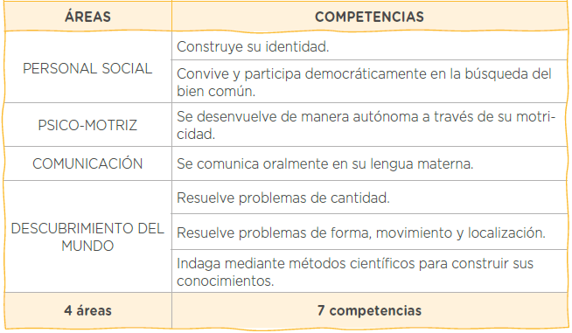
Áreas curriculares que se desarrollan en el PRITE
CICLO I –
De 0 a 36 meses

Slide 7
Documentos y temporalidad de la planificación
Plan Individual de Atención - PIA
Trimestral
6 sesiones
Documentos
Sesión individual-EdA
15 días
45’
Sesión grupal
1 semana
60’

Slide 8
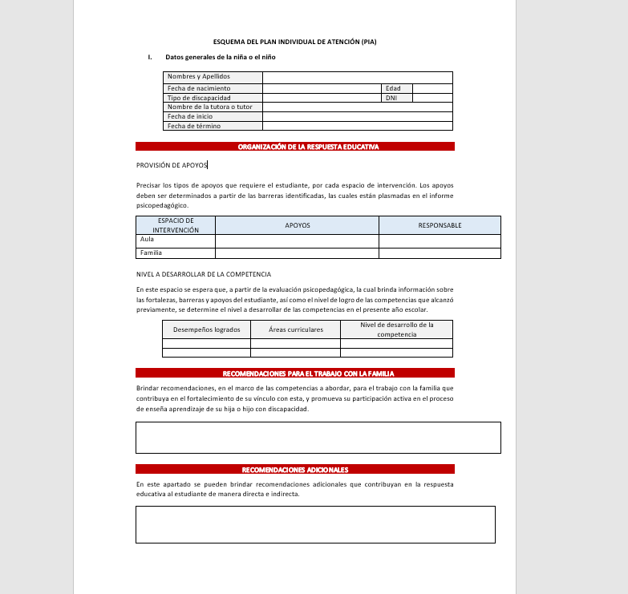
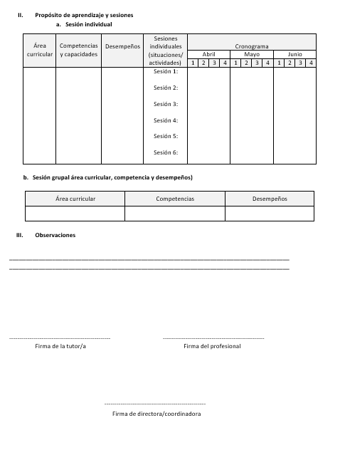
Esquema del PIA

Slide 9
Modelo de sesión individual-EdA

Slide 10
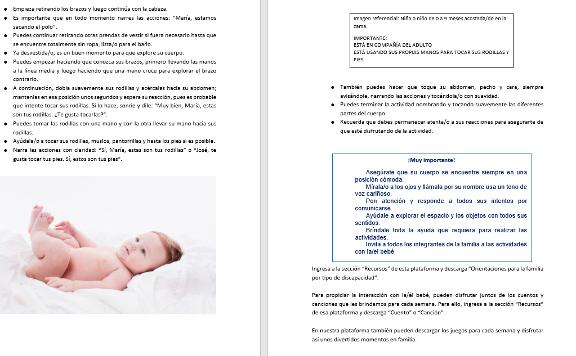
Modelo de sesión individual-EdA

Slide 11
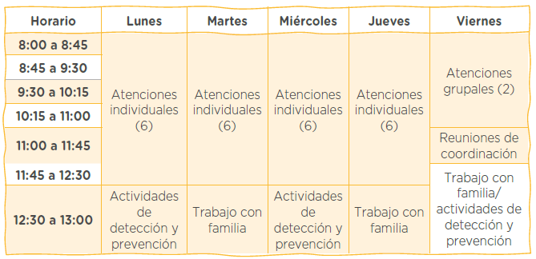
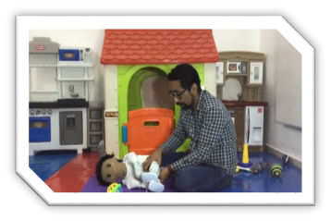
Ejemplo de organización del tiempo

Slide 12
Planificación curricular en Centros de Educación Básica Especial - CEBE
2021

Slide 13
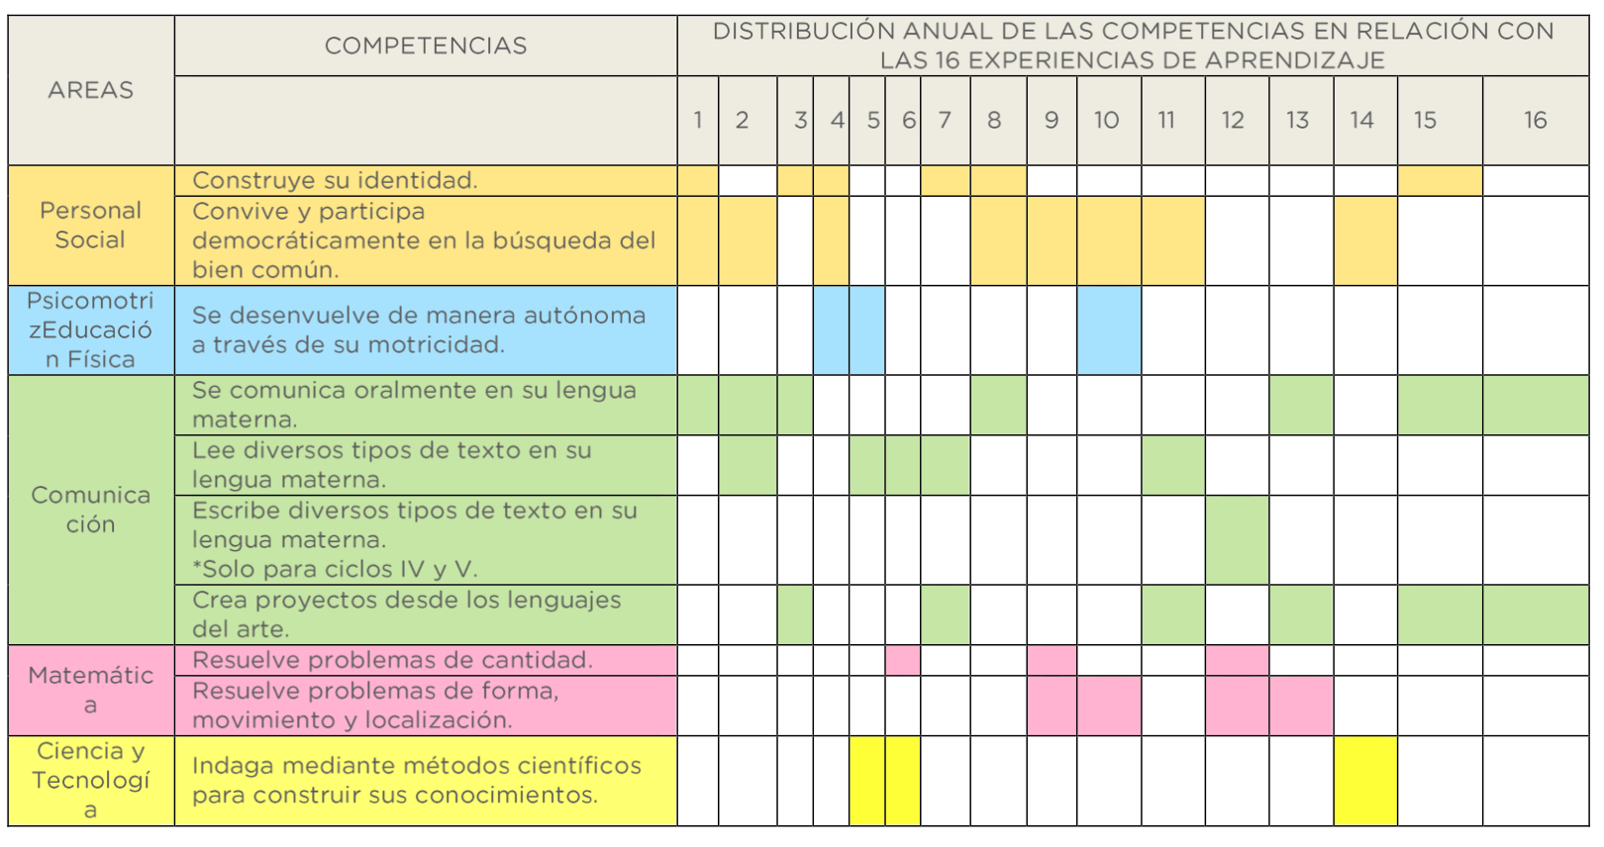
Áreas y competencias del CNEB priorizadas para el año escolar 2021 y su distribución anual a partir de las experiencias de aprendizaje

Slide 14
Evaluación psicopedagógica y Plan de orientación individual Guía de orientaciones para la evaluación diagnóstica
CONTENIDO DE LAS GUÍAS:
El sentido de la evaluación psicopedagógica
Aspectos a considerar durante la evaluación
Fortalezas
Barreras para el aprendizaje
Apoyos educativos
III. La evaluación psicopedagógica en los CEBE
3.1. Instrumentos de evaluación
Entrevista a las familias
Listas de cotejo
Análisis de los resultados de las listas de cotejo
Nivel de desarrollo de las competencias: estándares de aprendizaje
Desempeños
IV. El informe psicopedagógico
4.1. Pautas para su elaboración
Datos generales del estudiante:
Fortalezas del estudiante
Descripción del nivel del desarrollo de la competencia en función a la evaluación diagnostica
Formato para la elaboración del informe Psicopedagógico
V. Plan de Orientación Individual
Formato para la elaboración del Plan de Orientación Individual
ANEXOS:
Entrevista a las familias
Listas de cotejo

Slide 15
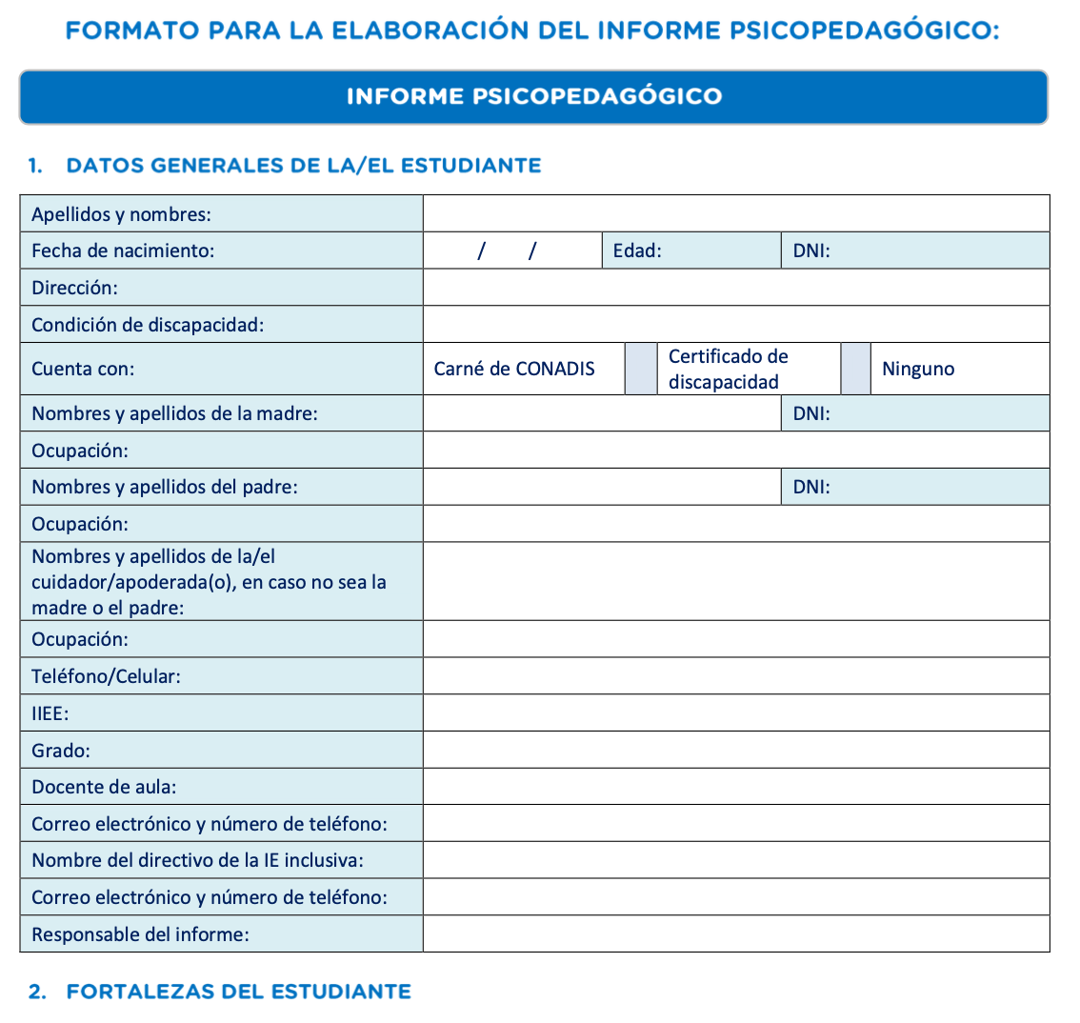
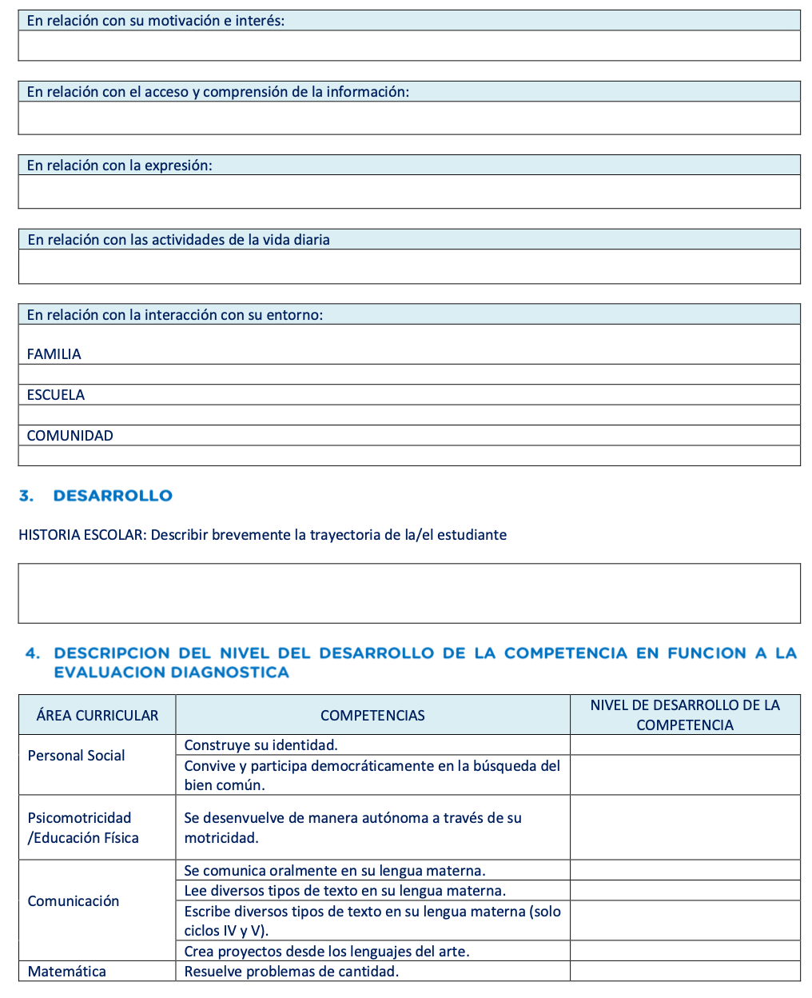
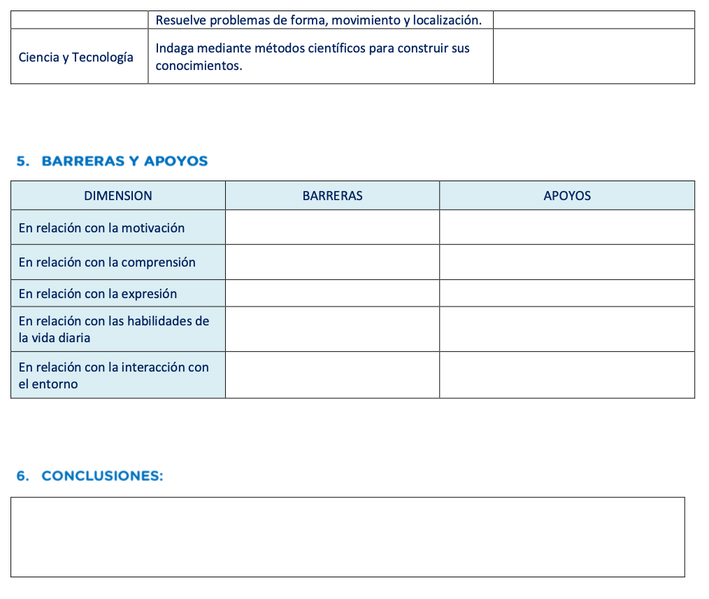
Modelo de Informe Psicopedagógico

Slide 16
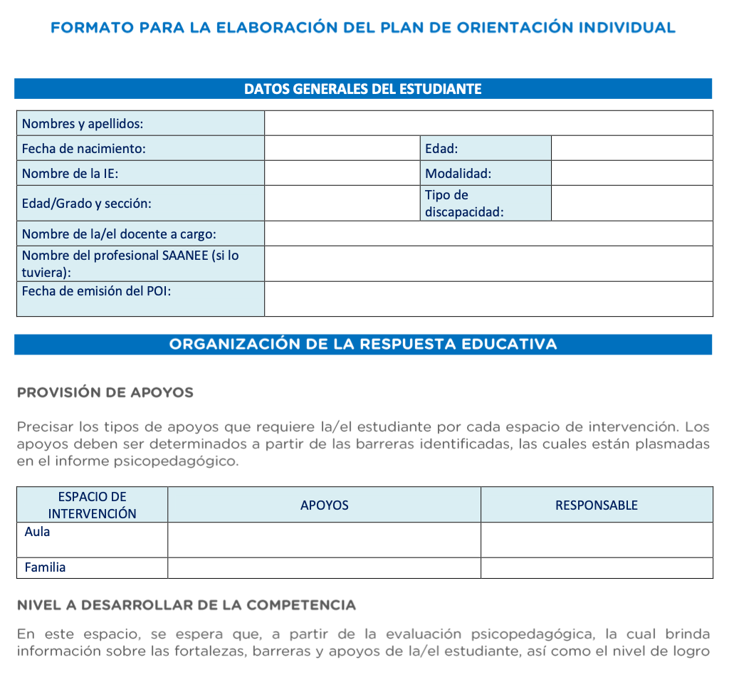
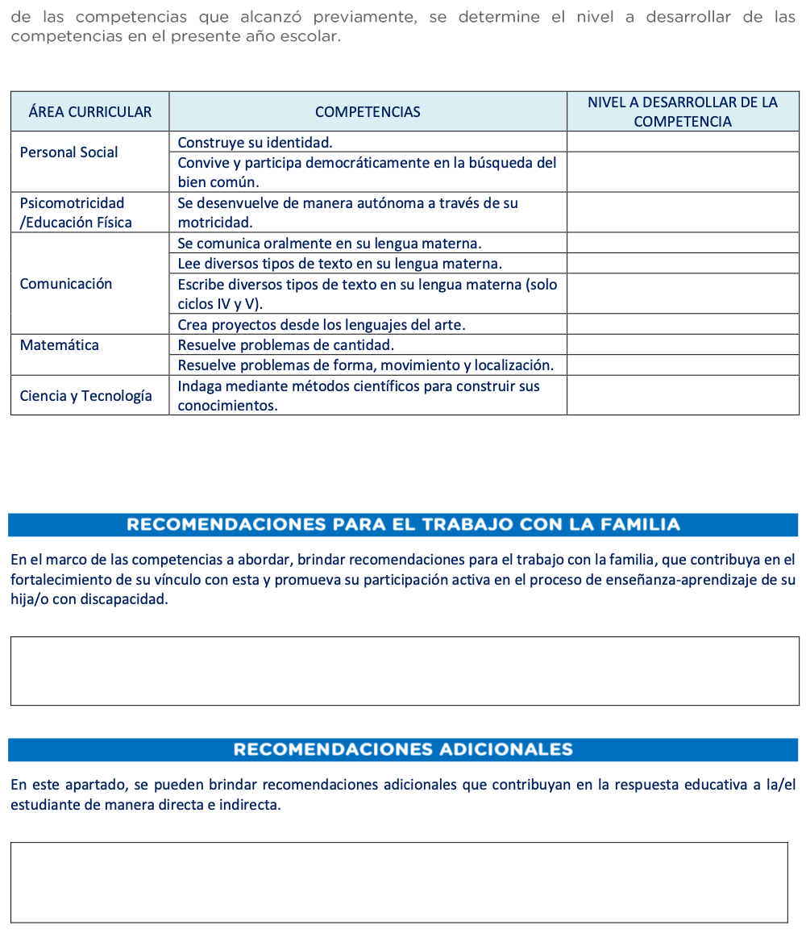
Modelo de Plan de Orientación Individual

Slide 17
Aprendo en Casa 2021
CONTENIDO DE LOS MATERIALES POR ACTOR EDUCATIVO
DOCENTES | ESTUDIANTES/FAMILIAS | FAMILIAS
GUÍA DE ACTIVIDADES PARA EL DOCENTE: orientaciones para el desarrollo de la Experiencia de Aprendizaje | GUÍA DE ACTIVIDADES PARA EL ESTUDIANTE Y SUS FAMILIAS: orientaciones para el desarrollo de la Experiencia de Aprendizaje | CARTILLAS DE APOYO SOCIOEMOCIONAL INFOGRAFÍAS: sobre temas requeridos por las familias en el BUZÓN DE CONSULTAS EBE VIDEOS Entre otros
GUÍA DE ADECUACIONES PARA EL DOCENTE: orientaciones para el desarrollo de la Experiencia de Aprendizaje por tipo de discapacidad | GUÍA DE ADECUACIONES PARA EL ESTUDIANTE Y SUS FAMILIAS orientaciones para el desarrollo de la Experiencia de Aprendizaje por tipo de discapacidad | INFOGRAFÍA: Construyendo juntos un proyecto de vida
VIDEOS TUTORIALES para las Guías de actividades para docentes | VIDEOS TUTORIALES para las Guías de actividades para estudiantes y sus familias
VIDEOS TUTORIALES para las Guías de adecuaciones para docentes | VIDEOS TUTORIALES para las Guías de adecuaciones para el estudiante y sus familias
RECURSOS EDUCATIVOS: canciones y cuentos para las Aprendizaje por tipo de discapacidad | RECURSOS EDUCATIVOS: canciones y cuentos para las Aprendizaje por tipo de discapacidad
Guía de sistemas alternativos y aumentativos de la comunicación (SAAC) | Guía de sistemas alternativos y aumentativos de la comunicación (SAAC)

Slide 18
Ejemplo de Guía de actividades para estudiantes y sus familias

Slide 19
Ejemplo de Guía de actividades para estudiantes y sus familias

Slide 20
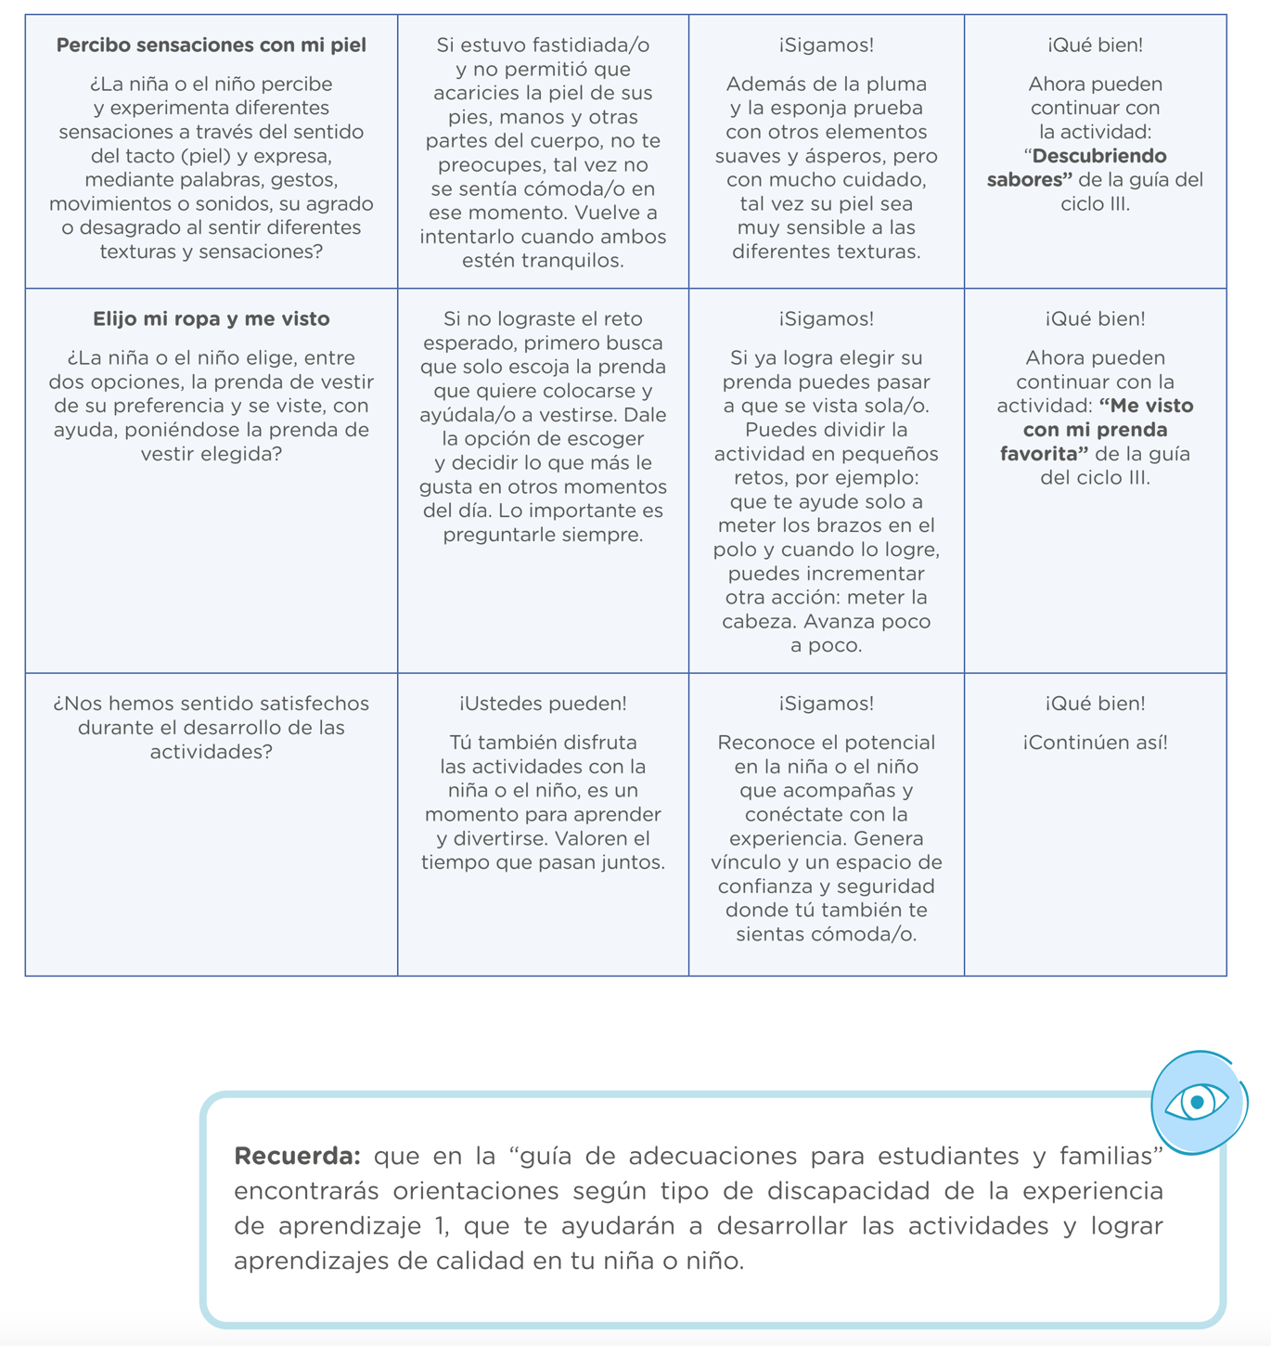
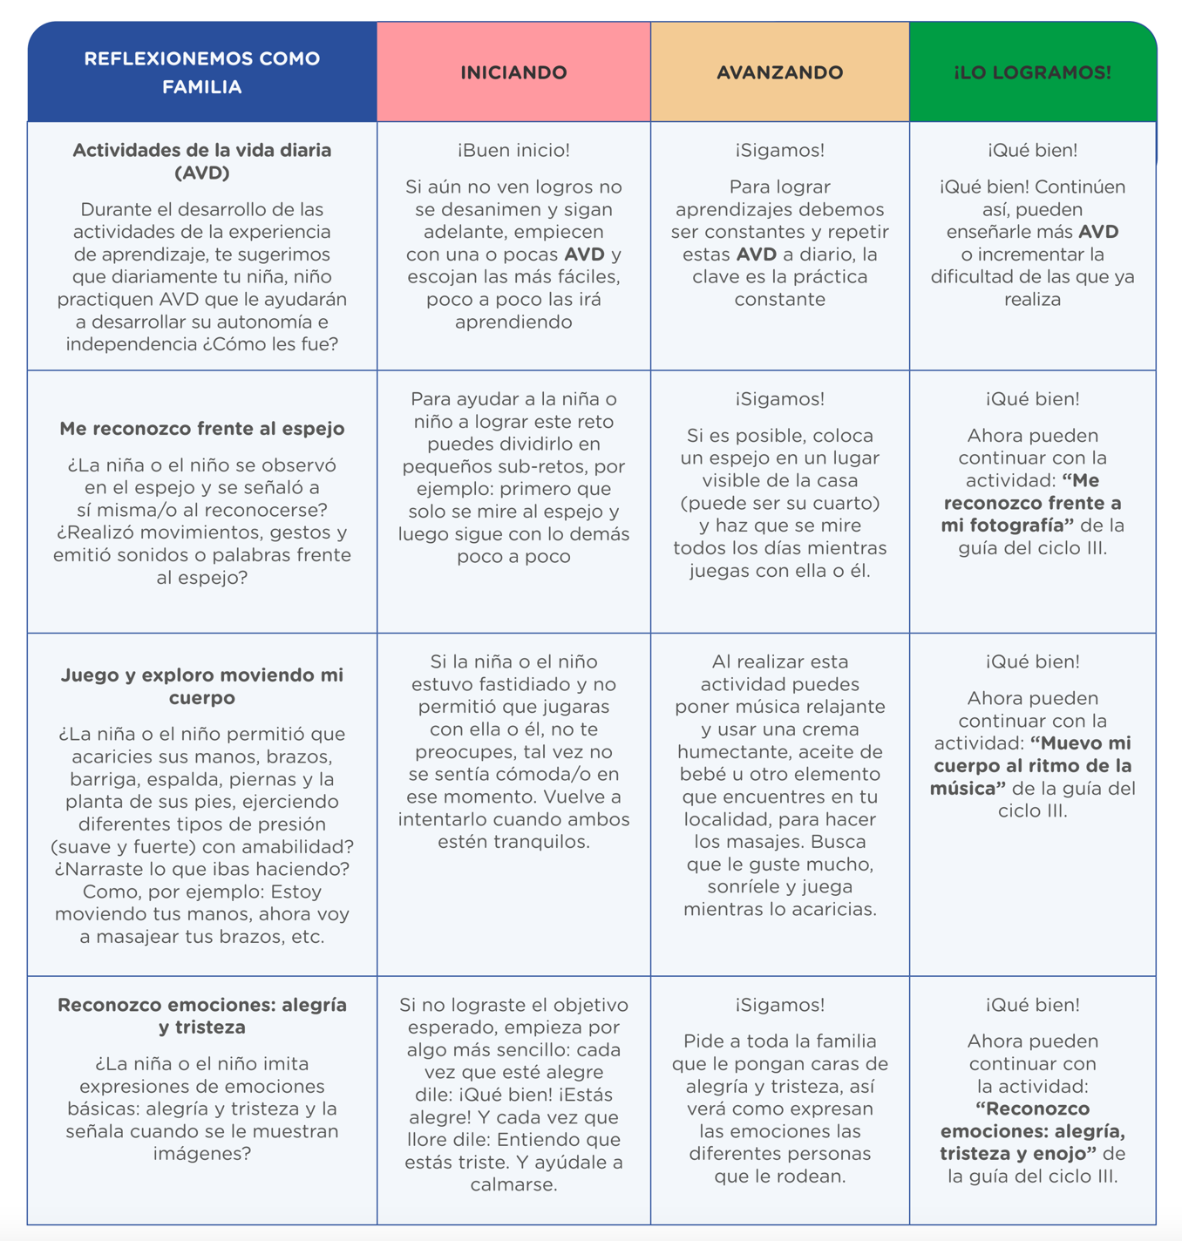
Ejemplo de Guía de actividades para estudiantes y sus familias

Slide 21
¡Gracias!

